Slide 1
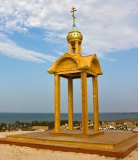
МБОУ СОШ №26
Проект «Паломнический маршрут по святым местам Кубани»
Подготовила учитель ОПК и ОРКСЭ Воронина Ю.С.
2015год

Slide 2
Цель проекта: знакомство учеников со святыми местами Кубани. Расширение знаний учащихся о культуре родного края.
Формирование познавательного интереса учащихся к ОПК.
Notes:
<номер>

Slide 3
ЗАДАЧИ ПРОЕКТА:
1. Познакомить учащихся со святыми местами Кубани.
2. Воспитывать уважение к религиозным, культурным, духовным ценностям православного казачества.
3.Познакомить с историей возникновения святых источников, храмов, часовен.
Notes:
<номер>

Slide 4
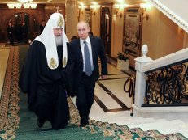
Актуальность проекта:
наше государство, Президент РФ и патриарх подчеркивают важность формирования у учащихся нравственных ориентиров, уважения к культуре народа, истории, памяти своих предков.

Slide 5
Современные образовательные технологии
Технология | Виды деятельности
Игровая | Путешествия по Святым местам, заочные экскурсии, ролевые игры
Развивающего обучения | Работа с источниками, самостоятельное овладение основными понятиями
Объяснительно-иллюстрированного обучения | Формирование умения информировать, просвещать других, используя иллюстрации
Исследовательской деятельности | Беседы, встречи с батюшкой, работа с архивными документами, экскурсии
Педагогика сотрудничества | Взаимодействие с каждым учеником, родителями

Slide 6
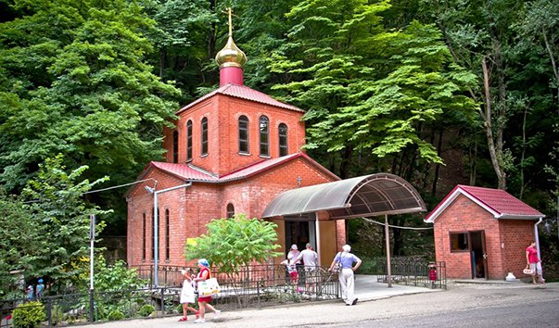
Святые источники «Святая ручка» (расположены между Новороссийском и Анапой)

Slide 7
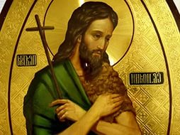
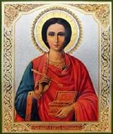
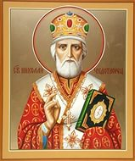
На «Святой ручке» воздвигнуты часовни: во имя Святого великомученика Пантелеимона, Святителя Николая, Иоанна Крестителя, что дает представление о сердечной глубине традиции почитания этих святых. В таких местах остро ощущается особая духовная связь с православными традициями.

Slide 8
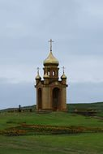
Часовня Андрея Первозванного в Тамани (станица Тамань и этнографический комплекс «Атамань»)

Slide 9
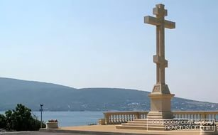
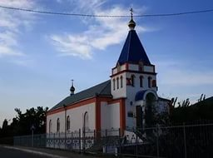
Поклонный крест и храм святого великомученика Пантелеймона (поселок Кабардинка)

Slide 10
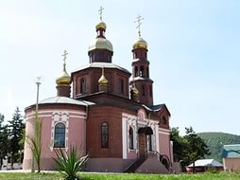
Свято Никольский храм в Геленджике
Построен в честь Николая Чудотворца.

Slide 11
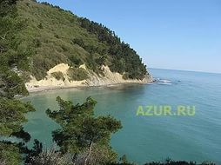
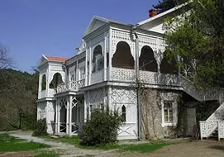
Гора святой Нины и Джанхотская усадьба семьи Короленко (15 км от Геленджика)

Slide 12
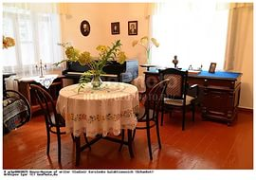
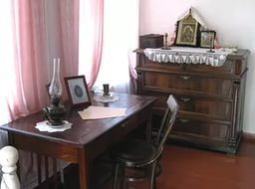
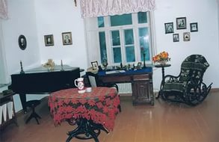
Обстановка усадьбы Короленко. Дом-музей хранит атмосферу и самобытность того времени.

Slide 13
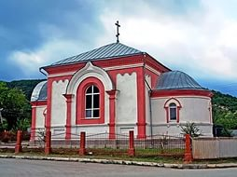
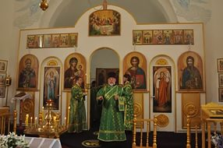
Храм усекновения главы Иоанна Предтечи (село Прасковеевка, 17 км от Геленджика)
Поучительна жизнь святых и вера наполняют духовным смыслом процесс оздоровления там, куда следуешь по маршруту паломника.

Slide 14
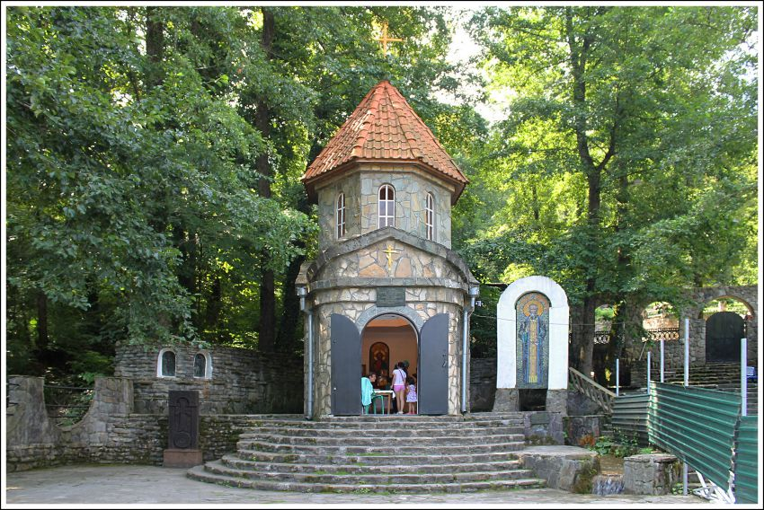
Часовня преподобного Сергия Радонежского (Михайловский перевал, 19 км от Геленджика)

Slide 15
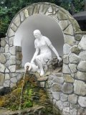
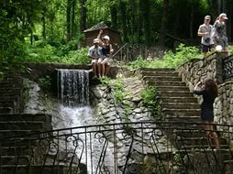
РОДНИК «НАТАША»
Теперь стало традицией для молодоженов посещать родник «Наташа», как символ вечной любви.

Slide 16
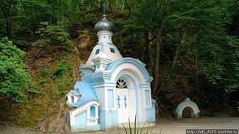
Часовня иконы Иверской Божьей Матери и лечебный парк (Горячий ключ)

Slide 17
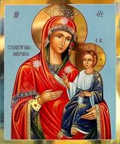
Икона Иверской Божьей Матери
Иноки с радостью воздвигли храм во славу Пресвятой Богородицы и над вратами обители поставили икону, которая стала называться «Потраитисса», что с греческого означает «Вратарница».

Slide 18
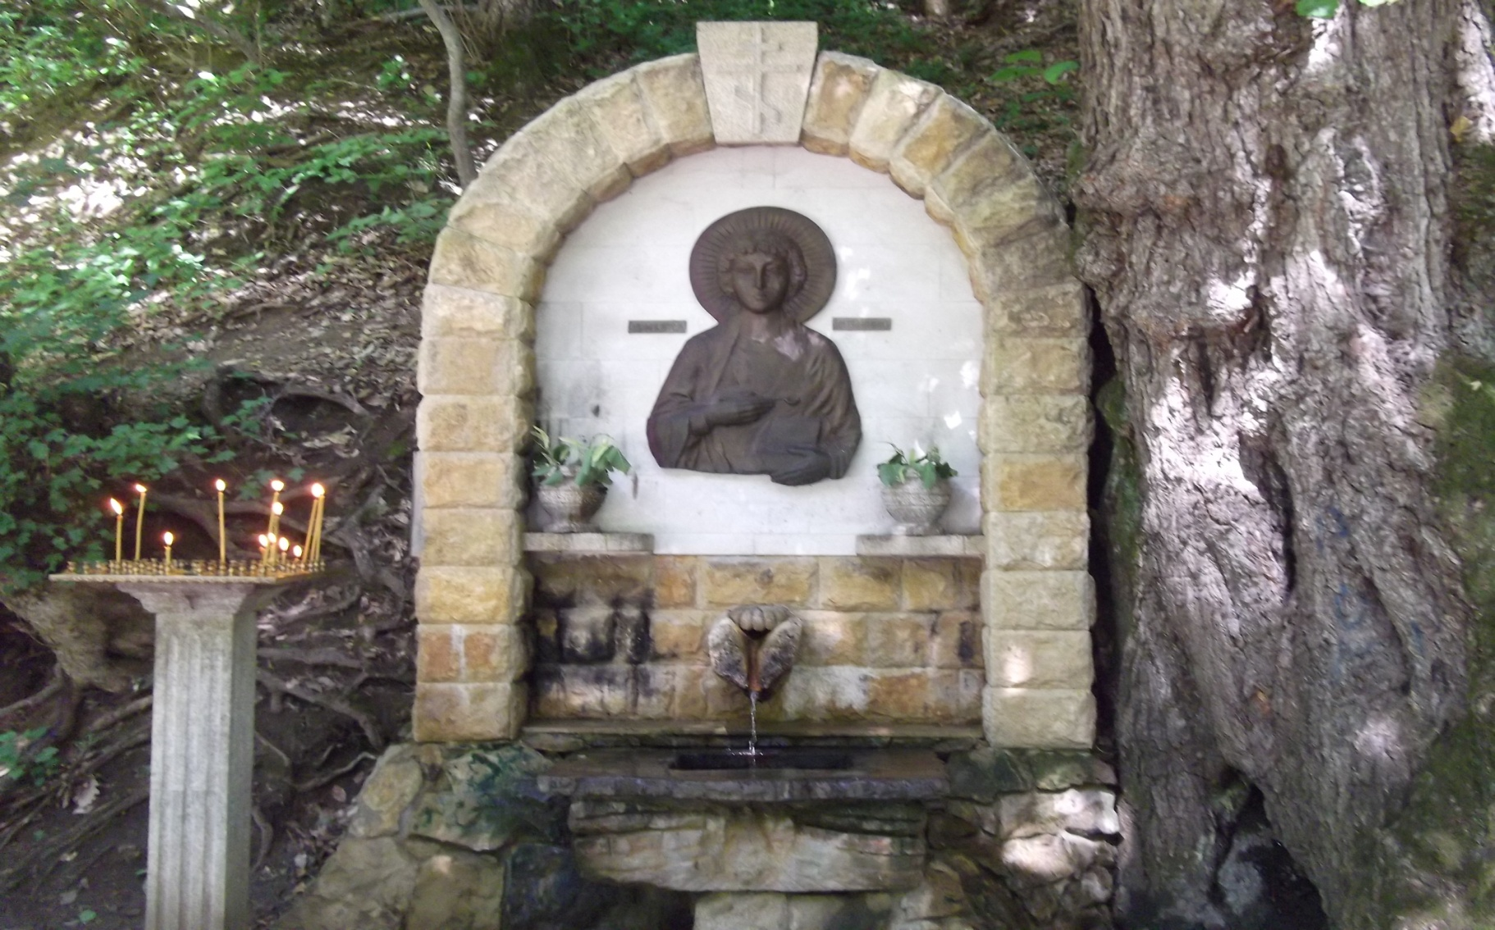
Святой источник целителя Пантелеймона в Горячем Ключе
рядом с часовней Иверской Божьей Матери

Slide 19
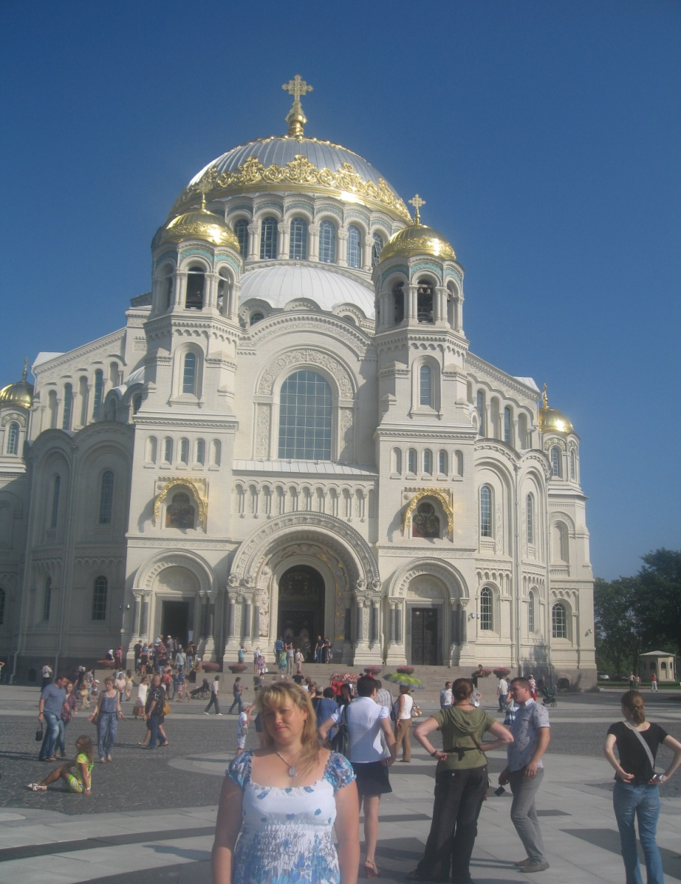
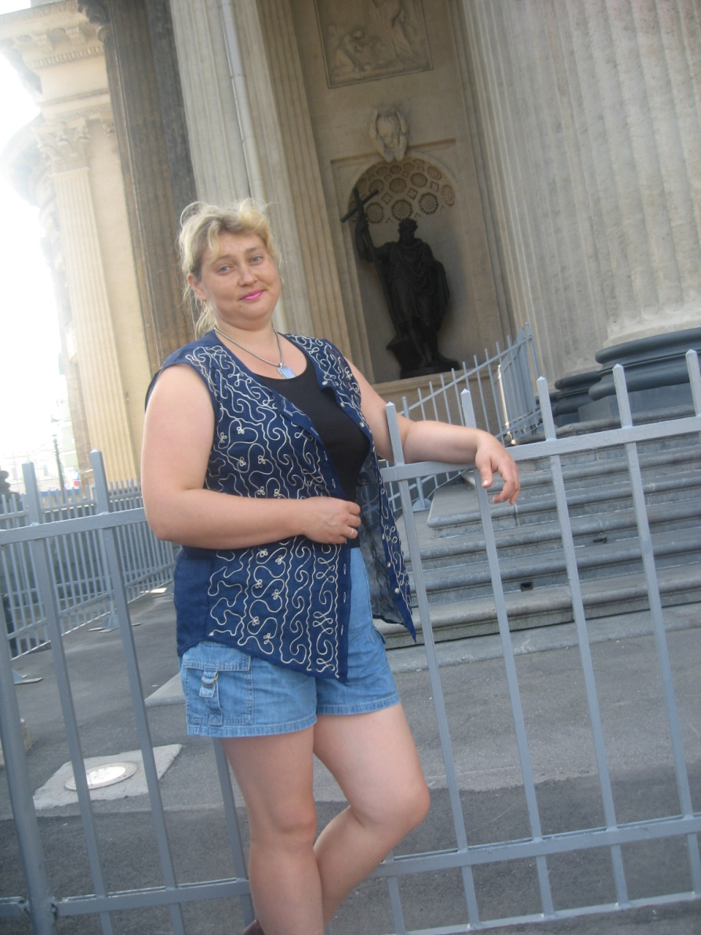
Совершайте поломнические поездки – это обоготит и исцелит вашу душу!

